Slide 1


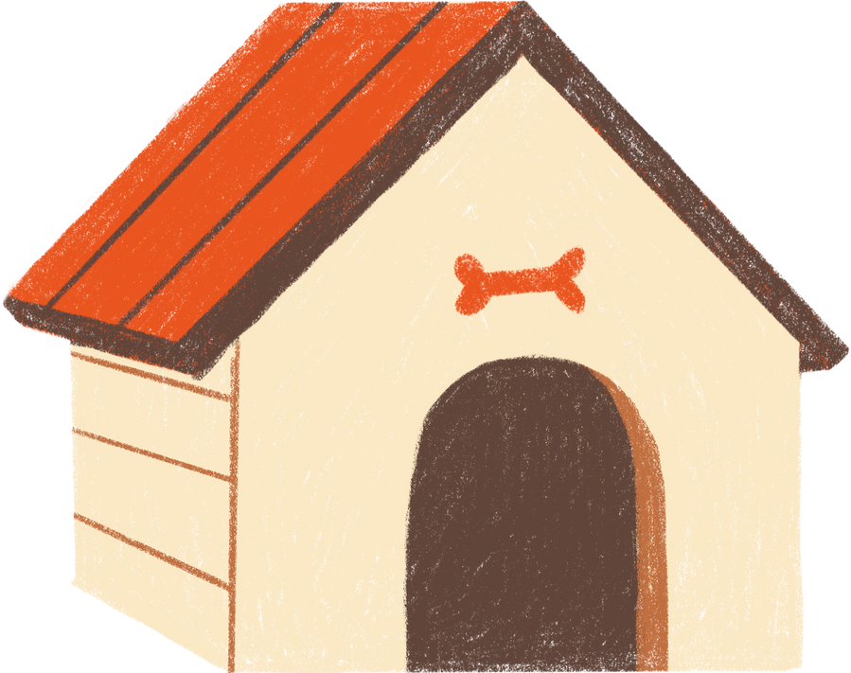
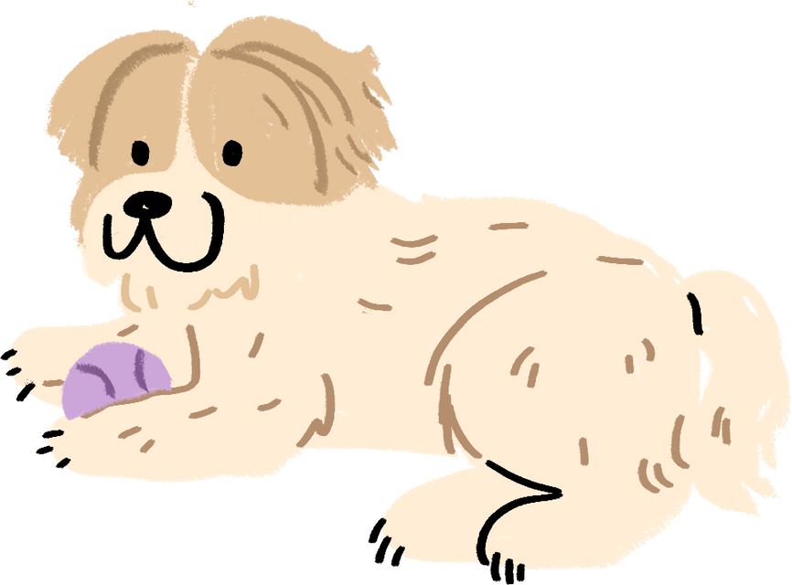

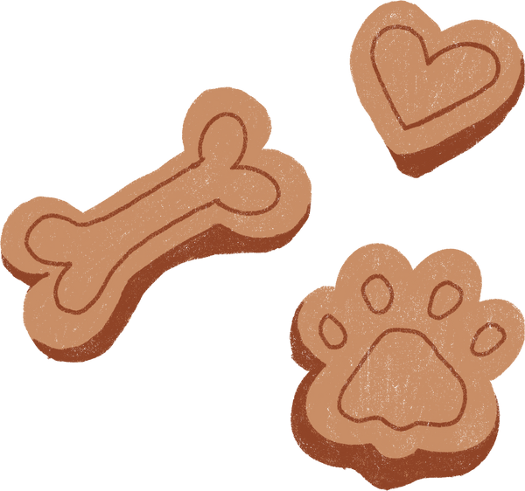
PET
MATCH
Por: Matías Fontalba -José Peñaloza -Francisca Ramírez

Slide 2
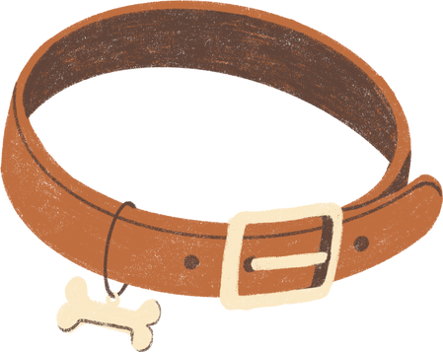
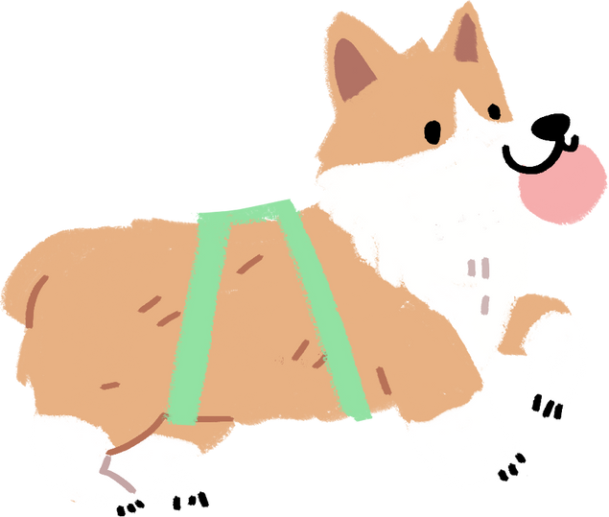
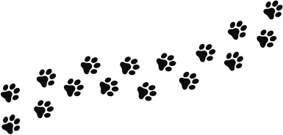
Hoja de Ruta
Objetivos Generales y Específicos
Problemática
Solución
Metodología Utilizada
Demostración
Mejoras Futuras
Cronograma de Trabajo
Tecnologías Utilizadas
Arquitectura

Slide 3

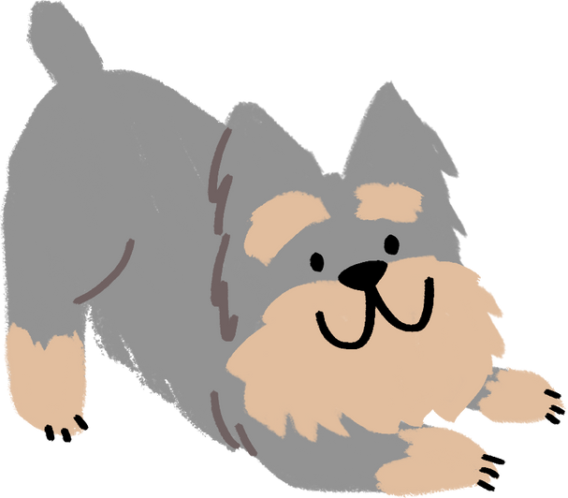

Problematica
Los dueños de mascotas enfrentan dificultades para dedicar el tiempo necesario al paseo de sus mascotas.
A esto se suma la falta de confianza y seguridad al delegar esta tarea en personas desconocidas, debido a la ausencia de referencias y mecanismos de validación que aseguren un servicio confiable.

Slide 4
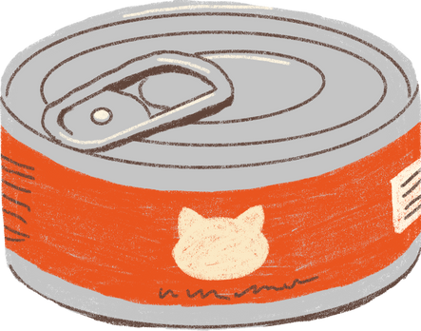
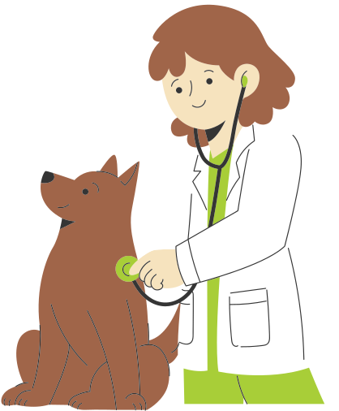
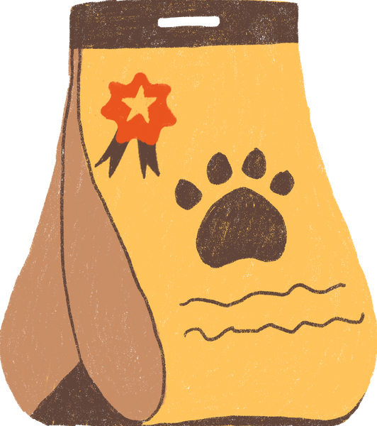
Objetivos Generales
Desarrollar una solución que conecte a dueños de mascotas con paseadores certificados, garantizando un servicio seguro, confiable y accesible.
Desarrollar una solución que conecte a dueños de mascotas con paseadores validados, garantizando un servicio seguro y confiable

Slide 5
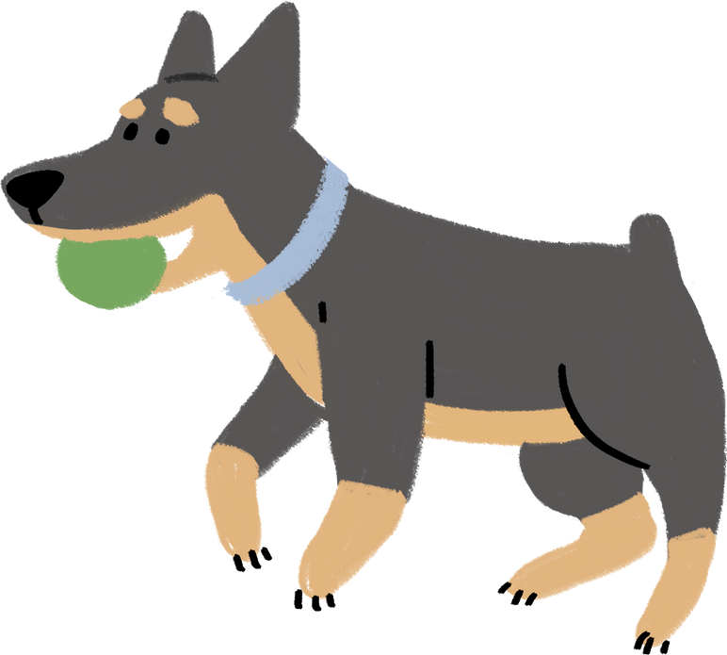
Objetivos Específicos
📍Implementar geolocalización en tiempo real
🐶Incorporar un sistema de verificación de identidad confiable
🐶Interfaz intuitiva y fácil de usar (Similar a la experiencia ofrecida por uber pero orientada al paseo de mascotas)
🔒Sistema de pago seguro dentro de la app
⭐Sistema de calificaciones tanto para dueños
como para paseadores

Slide 6
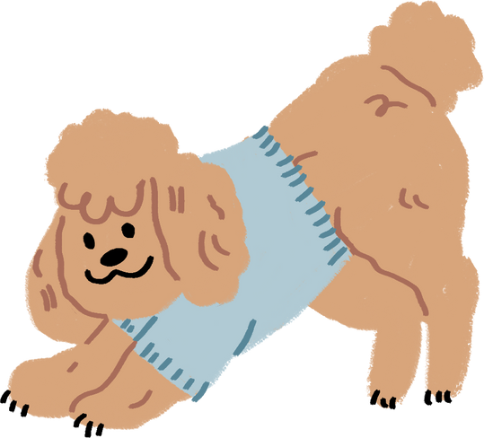
Nuestra Solución
PetMatch es una aplicación móvil que conecta a dueños de mascotas con paseadores verificados, ofreciendo una plataforma segura y confiable.
A través de reconocimiento facial, validación de identidad y geolocalización, los usuarios pueden contratar servicios de paseo de forma rápida, segura y con total transparencia.

Slide 7
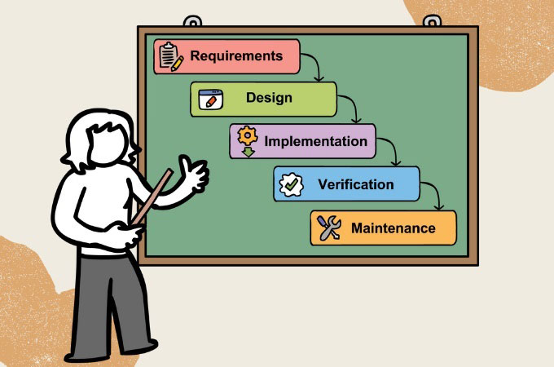

Metodología Utilizada
En Cascada
El proyecto PetMatch se desarrolló utilizando la metodología en cascada, un modelo que avanza de forma secuencial. Cada fase debe completarse antes de iniciar la siguiente, lo que permite una planificación clara, mantener el control del avance y asegurar orden en el proceso de desarrollo.

Slide 8

Cronograma del Proyecto
El proyecto PetMatch tuvo una duración total de 16 semanas, abarcando desde su definición inicial el día 16 de agosto hasta el 05 de Diciembre
Fase 1
Fase 2
Fase 3
“Análisis y Diseño”
“Desarrollo del Proyecto”
Pruebas finales y validaciones
Levantamiento de requerimientos
Definición del alcance
Diseño de arquitectura
Creación de mockups
Registro y validación facial
Geolocalización
Servicios de paseo/cuidado
Sistema de pagos
Historial y calificaciones
Puesta en Marcha

Slide 9





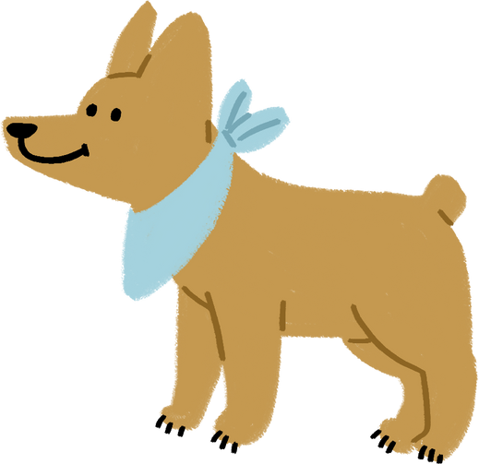


Tecnologias Utilizadas
Tecnologías implementadas en el desarrollo de la aplicación móvil PetMatch.
Cloud
Base De Datos
Aplicación FullStack
Pasarela de pago

Slide 10
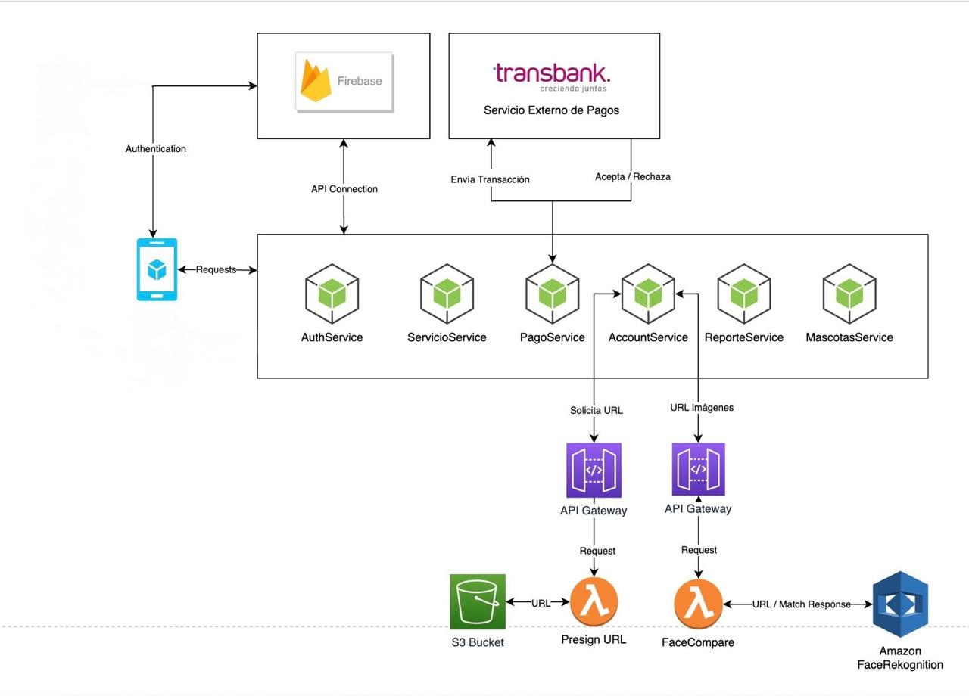


Arquitectura

Slide 11

Demo PetMatch

Slide 12
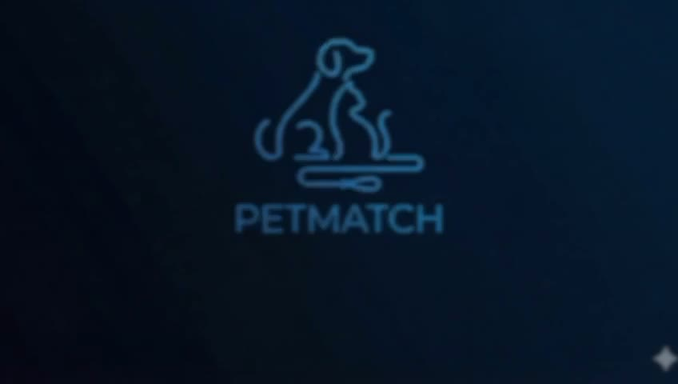

Slide 13
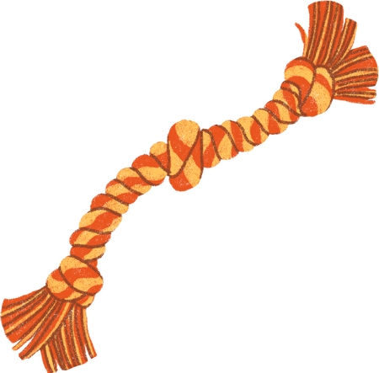
Mejoras Futuras de la App
Cuidado de mascotas por tiempo prolongado
Reseñas
Seguro de Mascota
Chat entre dueño y paseador
Mejoras en la Geolocalización (Durante el paseo)
Agregar mas servicios.
Perímetro Seguro
Reconocimiento Facial para iniciar servicios

Slide 14

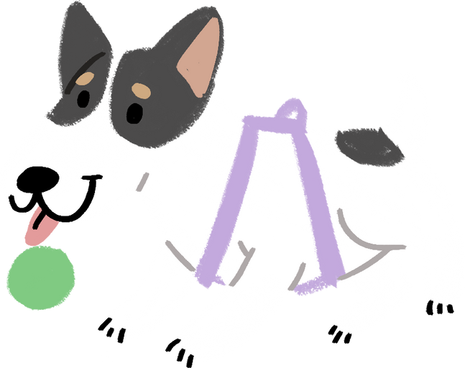
¡Gracias por
su atención!

